Slide 1
U-Net:DL for cell counting,detecting and morphometry
重点：
1.ImageJ 通用插件
2.语义分割到实例分割方法

Slide 2
背景：
1.基于U-Net开发的ImageJ插件
2.生物医学图像，机器学习背景
3.可以迁移学习，仅需少量数据即可表现良好(1-2,10+)
4.适用范围较为广泛(2D,3D)
5.文档丰富

Slide 3
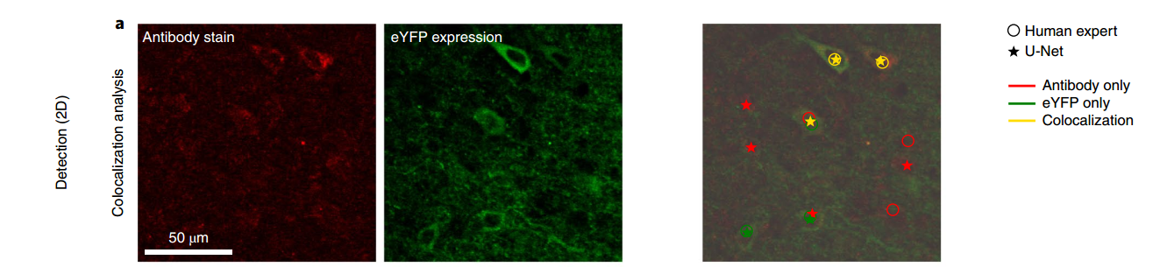
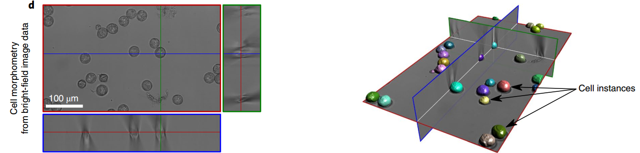
方法应用范围广，但本质在于良好的分割

Slide 4
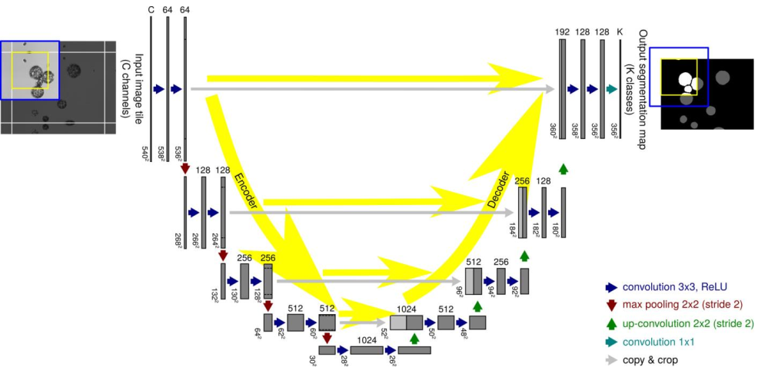
方法：
1.U-Net结构
除将ReLu换为LReLu,其他与原始U-Net完全一致

Slide 5
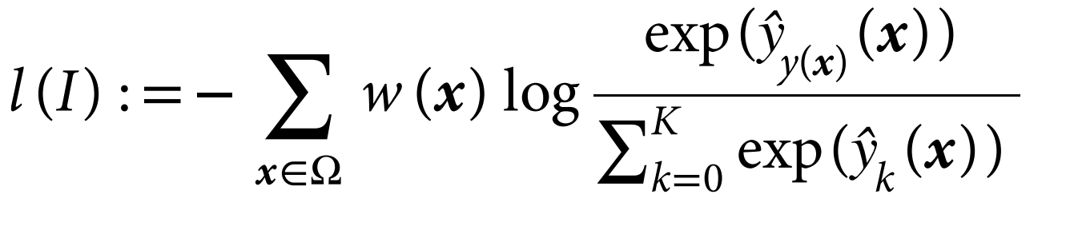
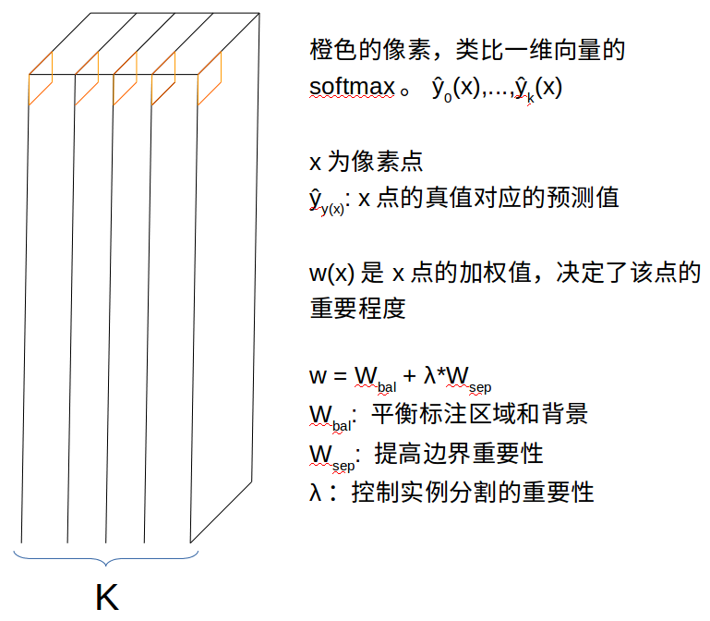
2.逐像素加权损失函数

Slide 6
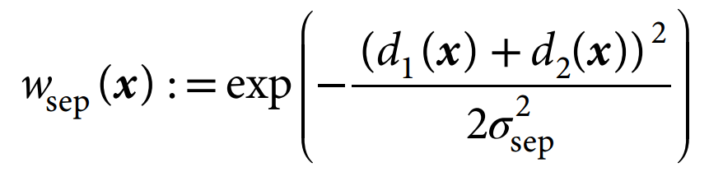
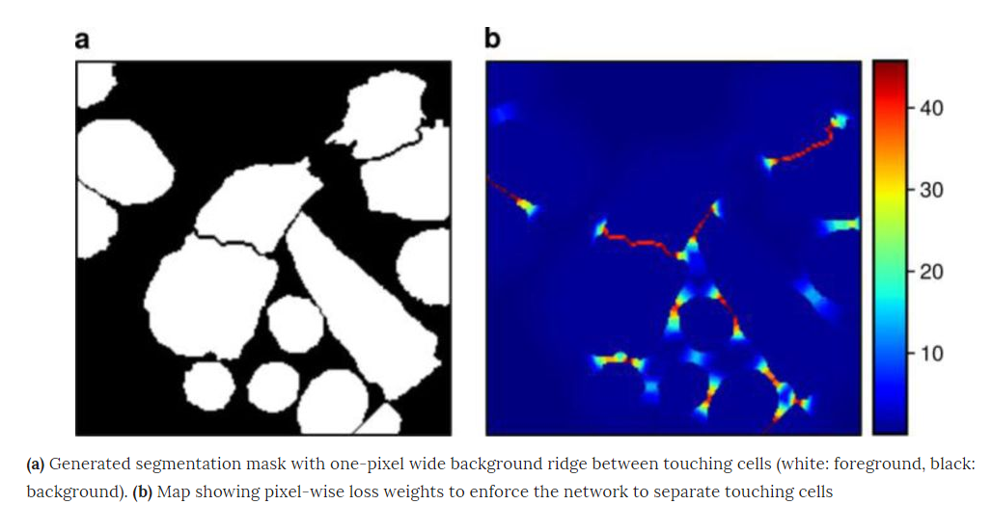
W(x) = W_{bal} + λ*W_{sep}
d₁(x):边界处的像素点距离最近前景区域的距离
d₂(x): 边界处的像素点距离第二近的前景区域的距离

Slide 7
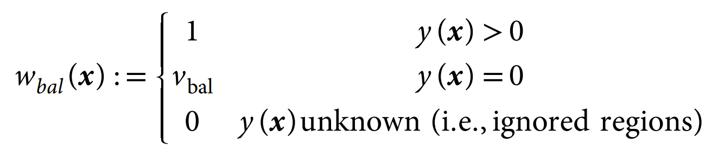
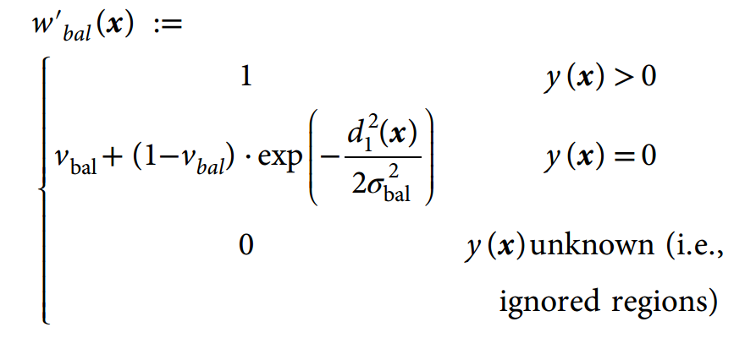
W(x) = W_{bal} + λ*W_{sep}
V_{bal}:背景，根据背景的占比调整
d²₁(x): x像素点距最近的前景区域的距离

Slide 8
W(x) = W_{bal} + λ*W_{sep}
d₁(x):边界处的像素点距离最近前景区域的距离
d₂(x): 边界处的像素点距离第二近的前景区域的距离

Slide 9
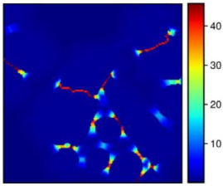
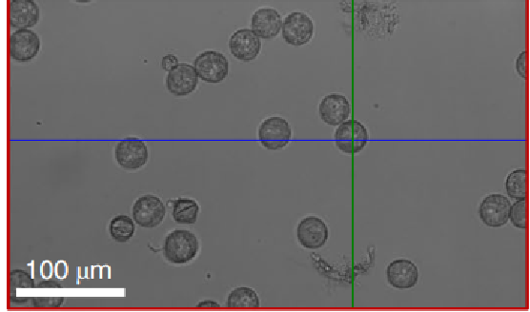
3.数据增强
(1) 利用W(x) 根据更具每个像素点重要程度采样
(2) 采样后随机旋转
(3) 扭曲变形

Slide 10
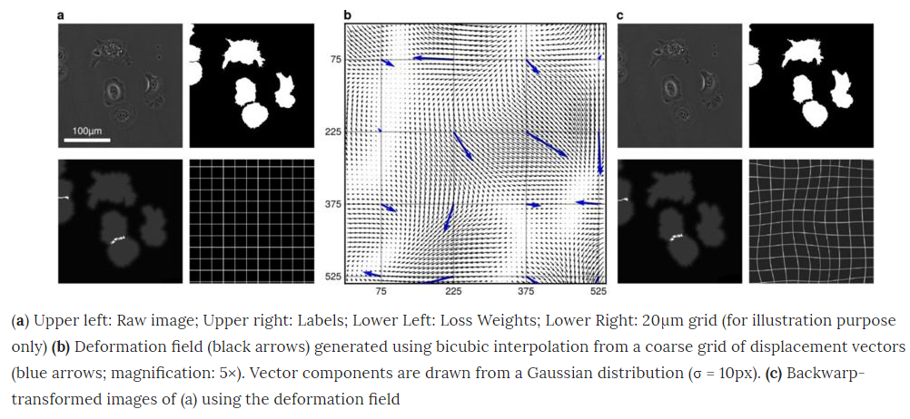

Slide 11
总结：
1.本文作者开发了ImageJ 插件，为非机器学习背景学者提供了，简便的分析量化数据的手段。
2.原理上利用逐像素加权实现实例级别分割
3.利用了“权重地图”，采样数据，提高数据的采样质量

